Slide 1
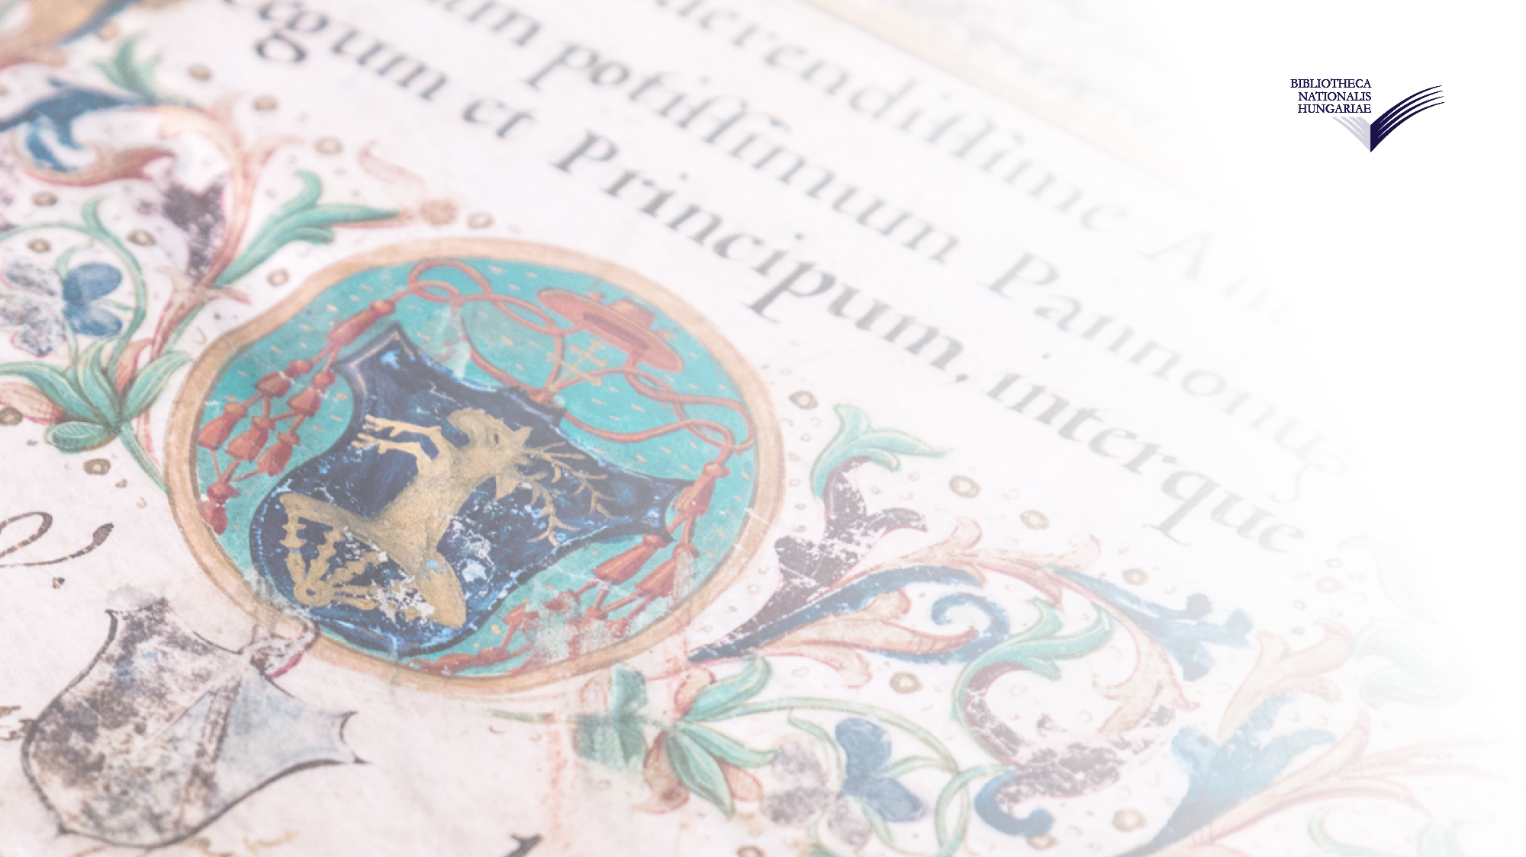
Egy műemlékkönyvtár lehetőségei
Németh Gábor
OSZK
Ciszterci Műemlékkönyvtár

Slide 2
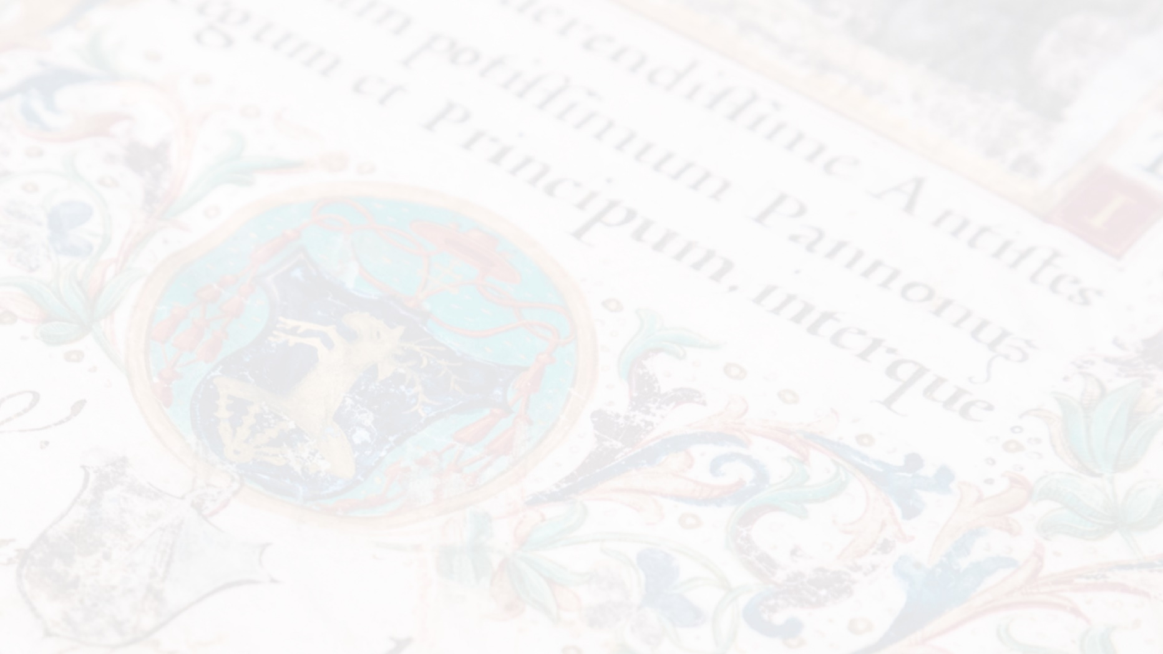
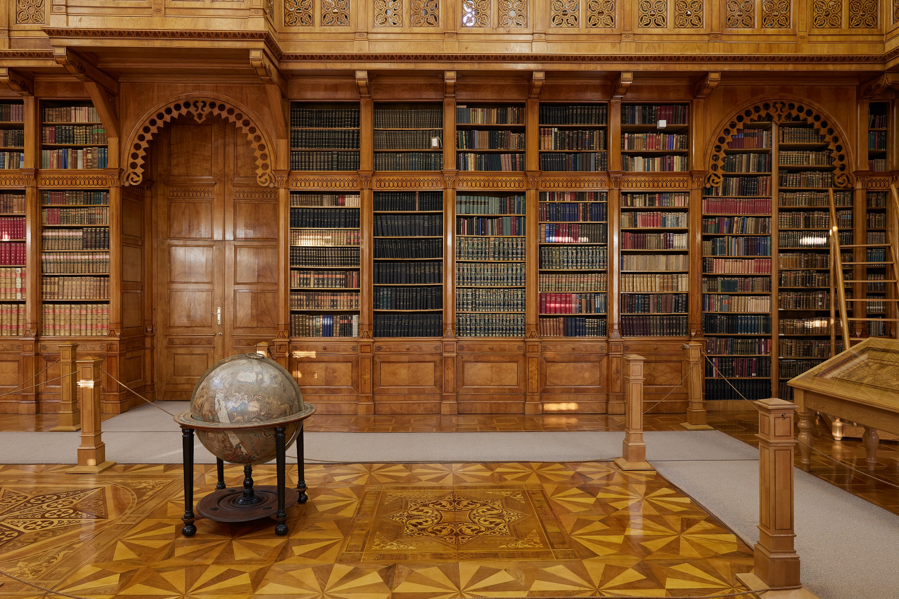
Műemlékkönyvtár
eredeti helyen megőrzött
történeti, művelődéstörténeti könyvtár
részében vagy egészében eredeti csoportosításban

Slide 3
A műemlékkönyvtár kialakulása
Elhagyott kastélyok, kúriák,
államosított intézmények (iskolák),
feloszlatott szerzetesrendek
könyvállományának begyűjtése.
Országos Könyvtári Központ
Népkönyvtári Központ, Országos Széchényi Könyvtár
1.363.000 kötet
Kevés maradhatott eredeti helyén, ezekből formálódnak a műemlékkönyvtárak.

Slide 4
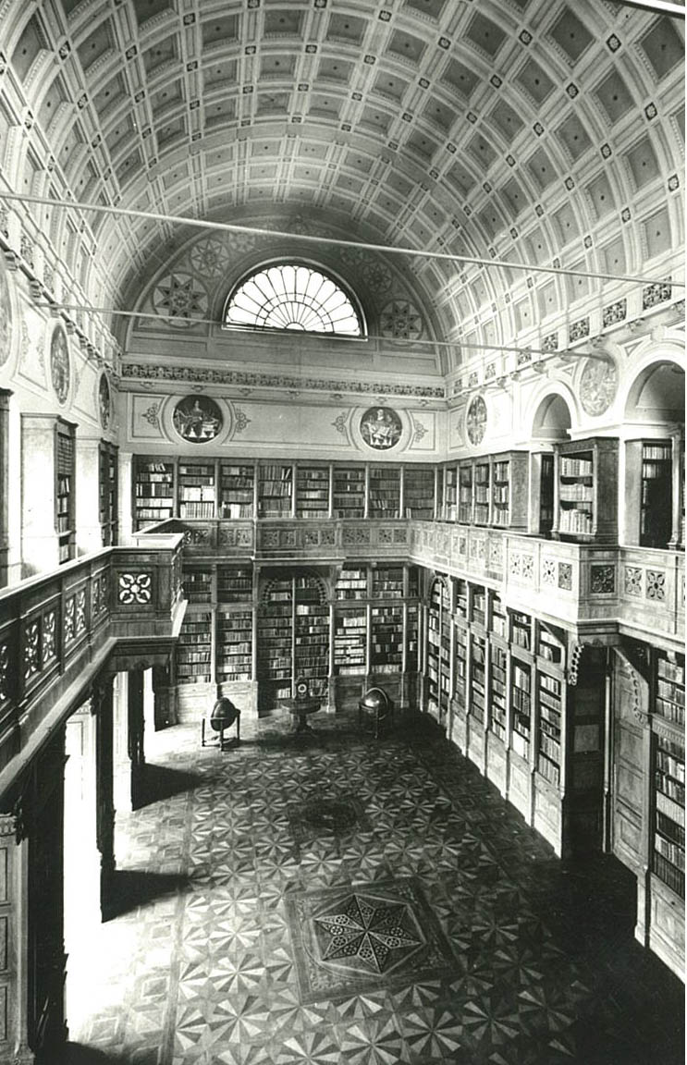
Problémák
siralmas állapotok
rovar- és gombafertőzések
funkció megtalálása
OSZK műemlékkönyvtárai
Helikon Könyvtár, Keszthely 1948-1973
Bajza József Műemlékkönyvtár, Gyöngyös 1953-1985
Reguly Antal Műemlékkönyvtár, Zirc 1953-
A Reguly Antal Műemlékkönyvtár az 1970-es években

Slide 5
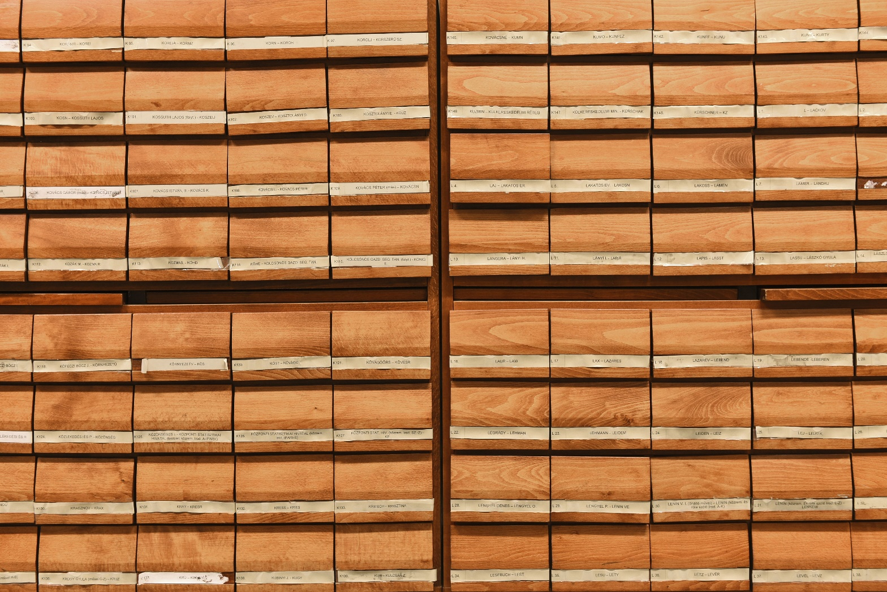
A műemlékkönyvtár funkciói
kutatások támogatása
idegenforgalom
helytörténeti anyag gyűjtése
Látogatottsági adatok (fő)
 | Keszthely | Gyöngyös | Zirc
1961 | 54.768 | nincs adat | 13.321
1968 | 125.628 | zárva | zárva
1971 | zárva | 5.000 | 27.000
1984 | - | 5.420 | 83.453

Slide 6
Megújulási terv
Műszaki
2020-2021. kutatószobák, a barokk terem és a műemlékfolyosó
2022. belső galléria
2023. kisterem, kiállítás megújítása, informatika
irodák
nagyterem
Szakmai
2022. barokk terem revízió, feldolgozás, galéria selejtezés, digitalizálás
2023. kisterem revízió, feldolgozás, RFID

Slide 7
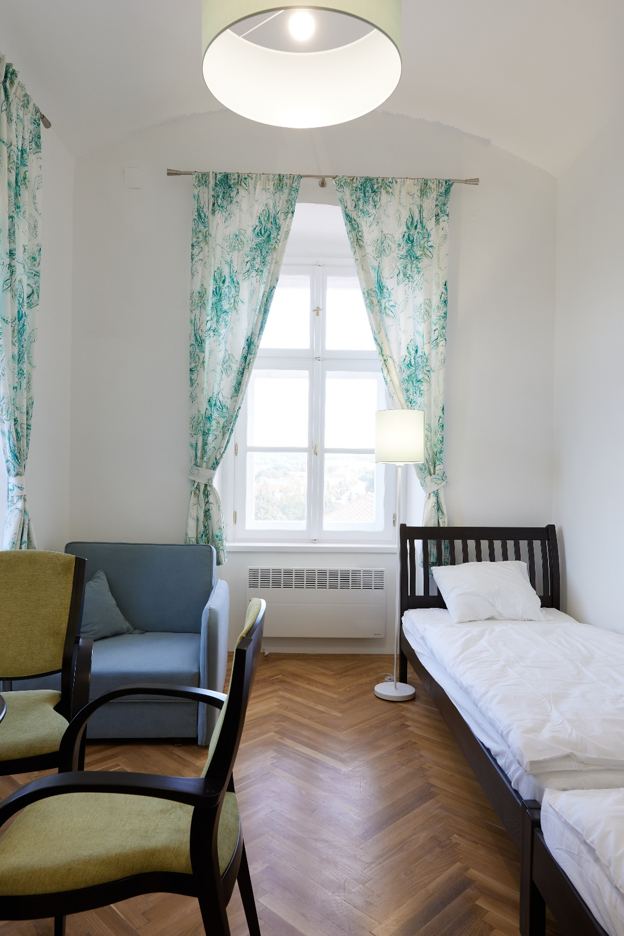
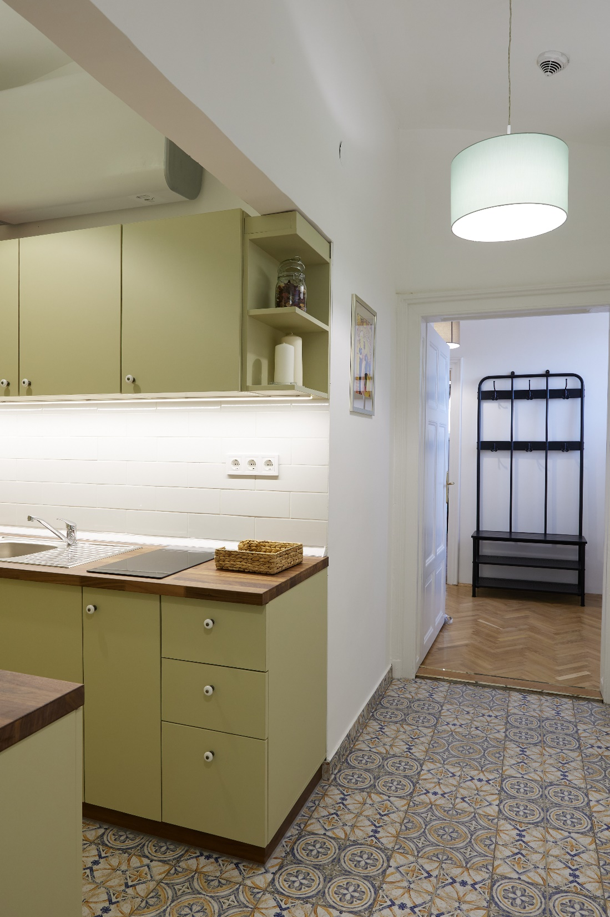
Kutatószobák

Slide 8
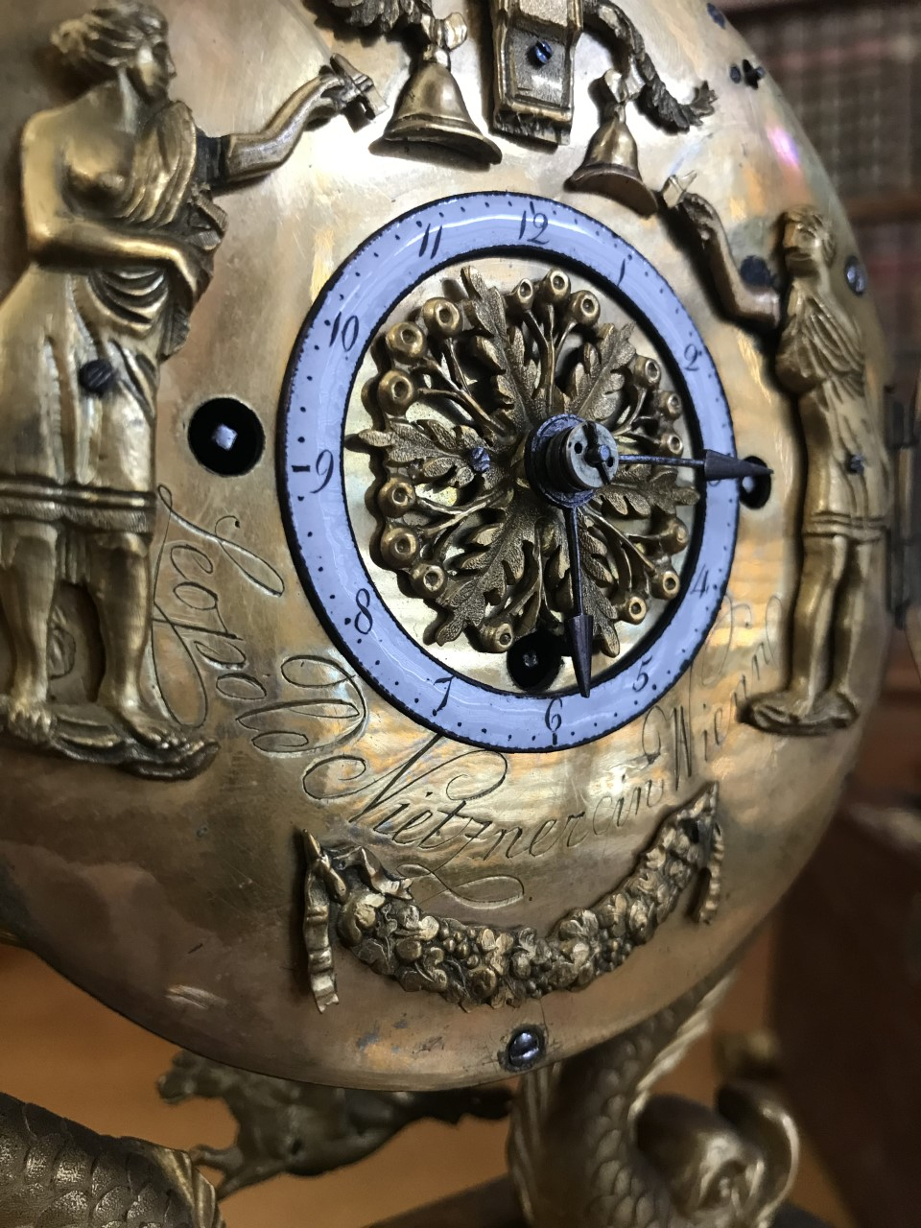
Az óra
MEGNEVEZÉS: Asztali óra
KOR: 1810
KELETKEZÉS HELYE: Bécs
ANYAG: bronz
TECHNIKA: aranyozott
MÉRET: magasság: 38,50 cm, átmérő: 45,00 cm

Slide 9
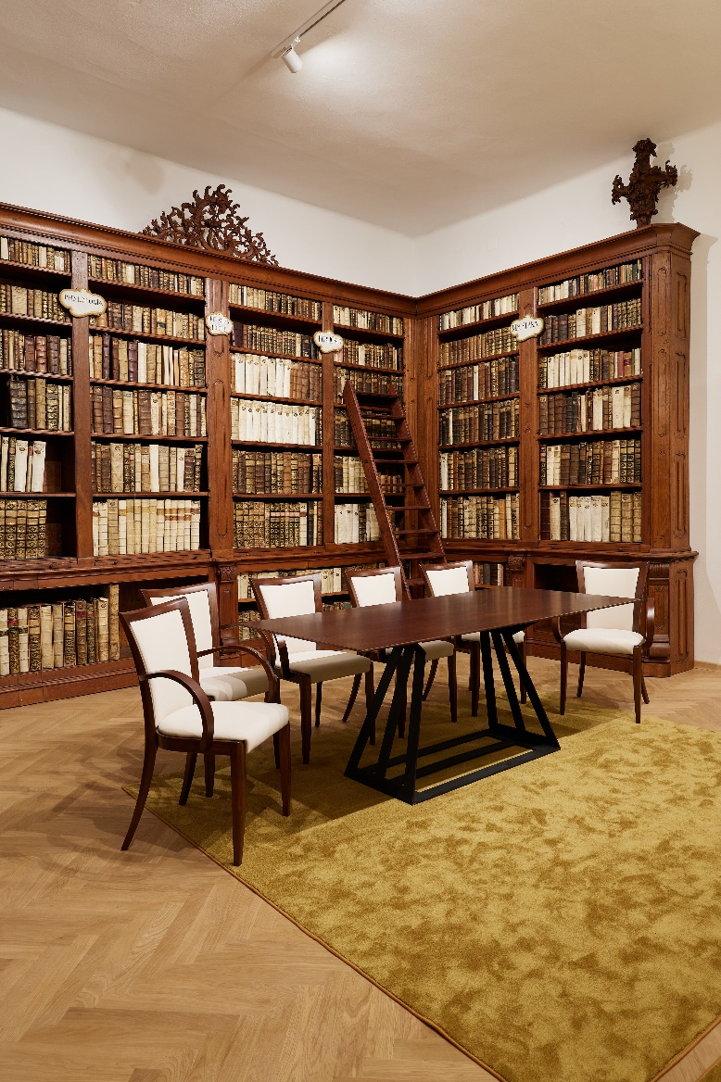
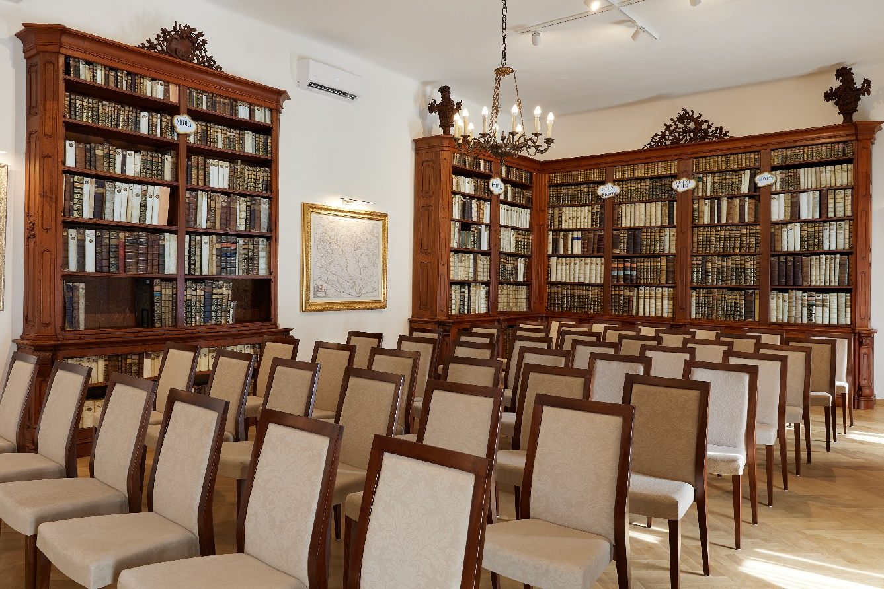
Barokk terem

Slide 10
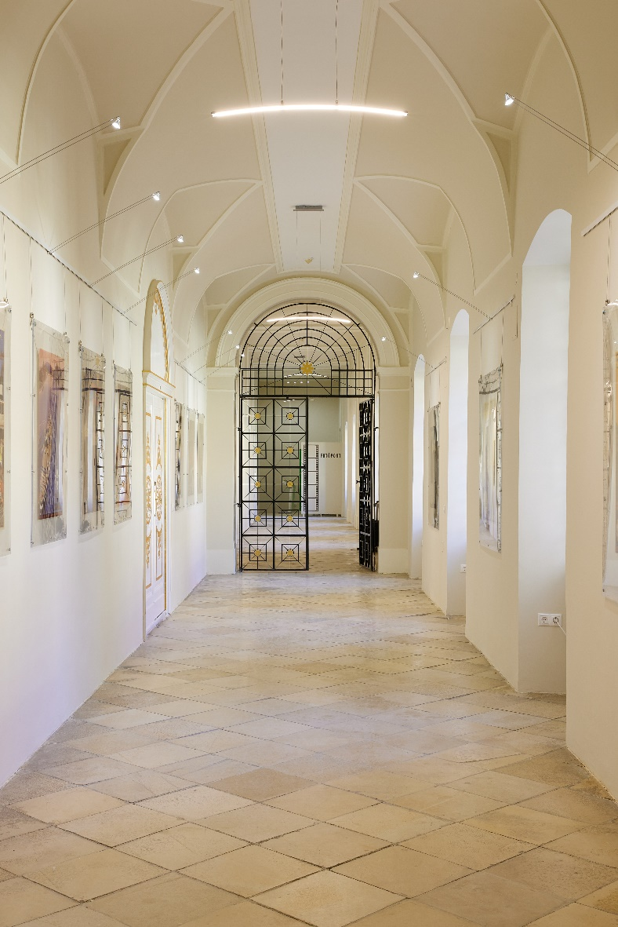
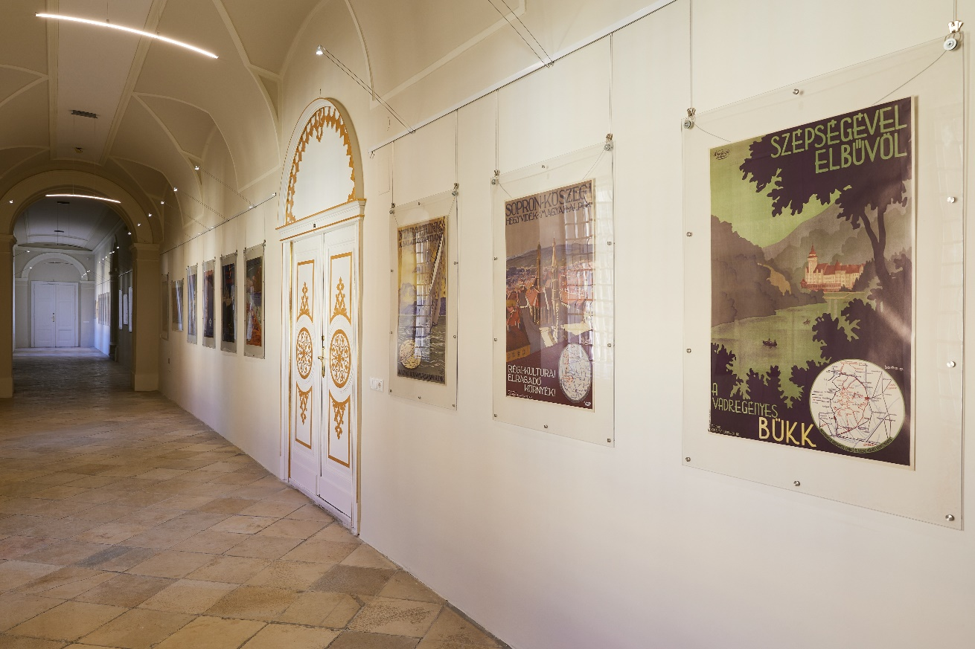
Műemlék folyosó

Slide 11
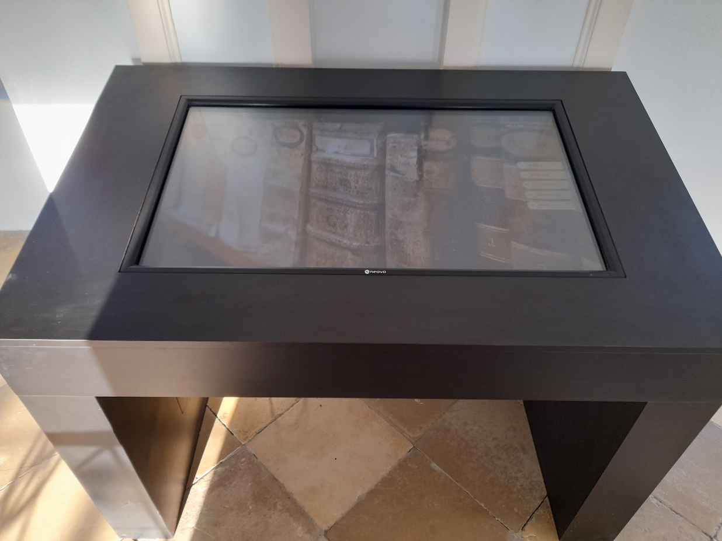
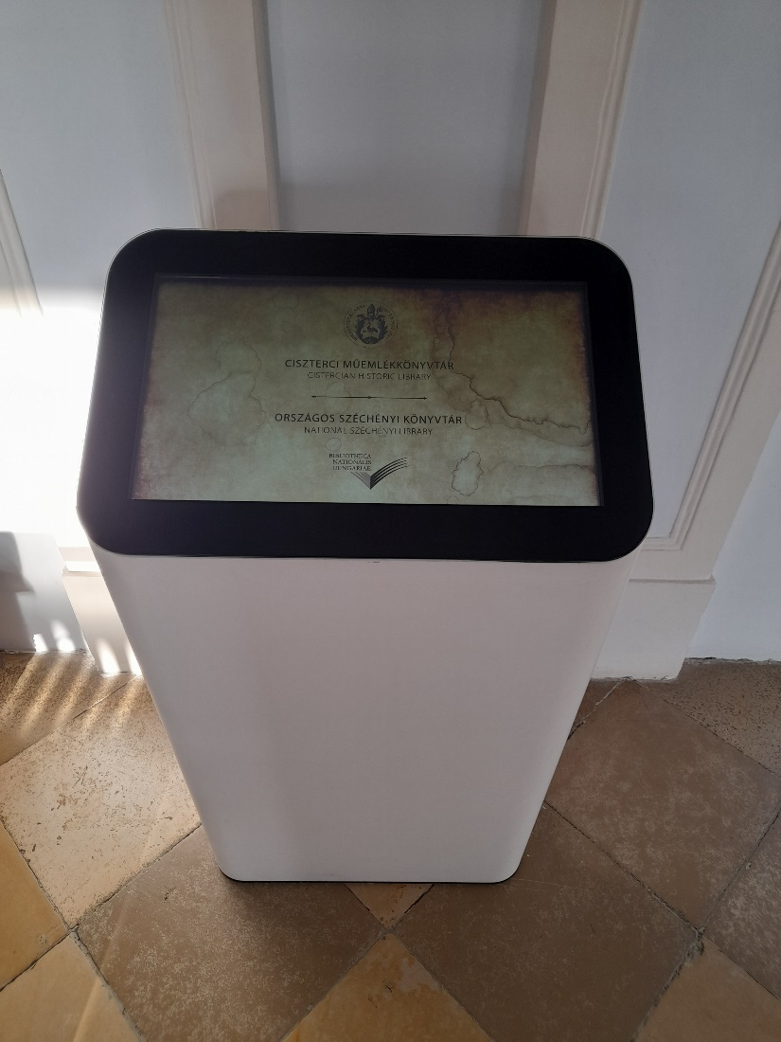
Informatika

Slide 12

Köszönöm!

